Slide 1

上海交通大学学生创新中心
上海仪酷智能科技有限公司
Opencv与机器人视觉

Slide 2

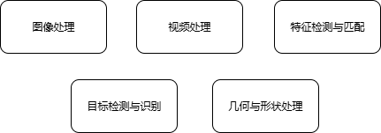
Opencv简介
OpenCV (Open Source Computer Vision Library)。一个开源的 计算机视觉与图像处理库。由 Intel 发起，支持 C++、Python、Java等多种语言。可以在Windows、Linux、macOS、Android、iOS等平台运行。
安装：
pip install opencv-python

Slide 3
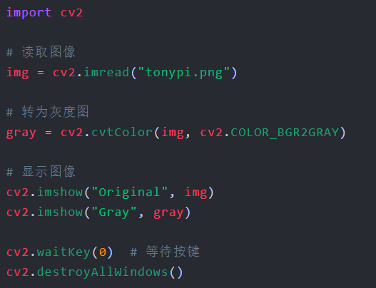
图像处理-读取图片
cv2.imread(img_path)

Slide 4
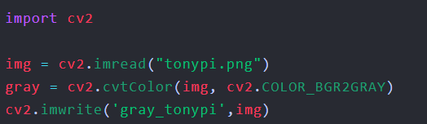
图像处理-写入图片
cv2.imwrite(name, img)

Slide 5
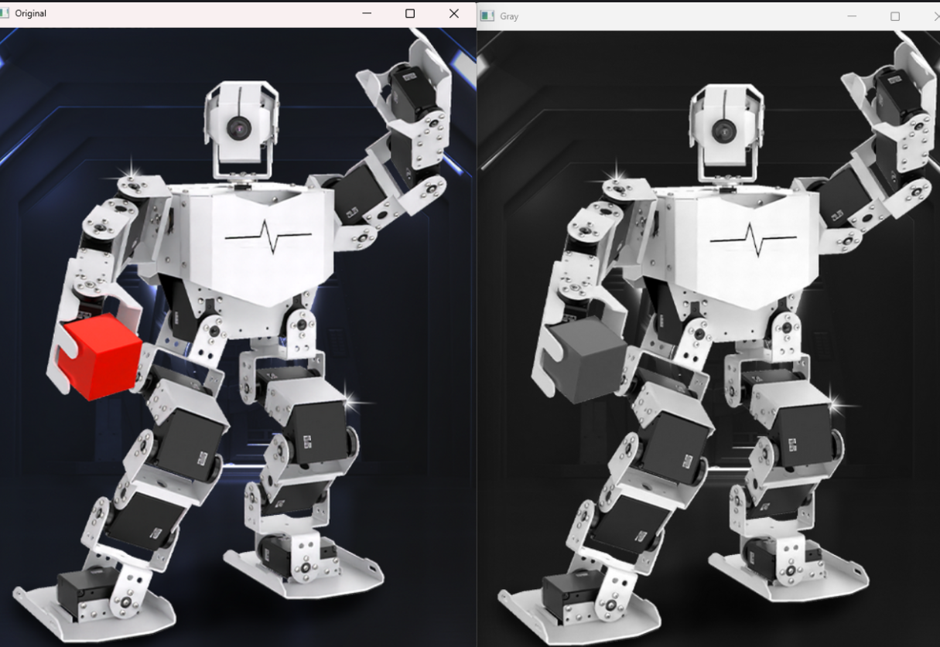
图像处理-写入图片
cv2.imwrite(name, img)

Slide 6
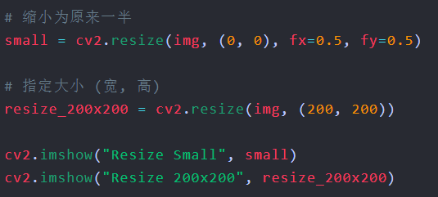
图像处理-图像缩放
cv2.resize(src, dsize, dst=None, fx=0, fy=0)
参数：
src：图片numpy数组
dst：目标图像的大小，元组(w, h)
fx：宽度缩放因子，0.5表示原来一半
fy：高度缩放因子
使用fx，fy时，dst可设置为(0, 0)。

Slide 7
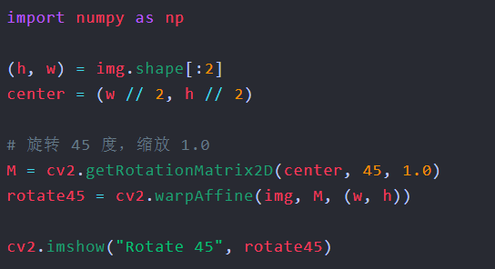
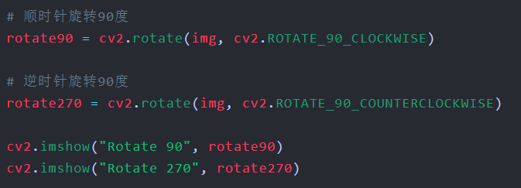
图像处理-图像旋转
固定角度：
cv2.rotate(img, rotateCode)
任意角度：
cv2.warpAffine(img, M, (w, h))
M为旋转矩阵，包含旋转和缩放信息。

Slide 8
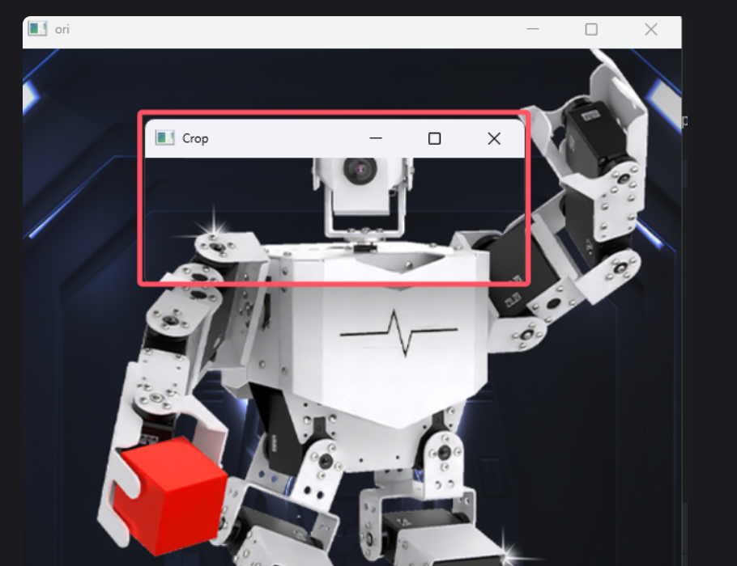
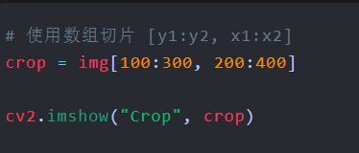
图像处理-图像裁剪
img[100:300, 200:400]可以看成img[row, coloumn]，也就是取图片100-300之间的行，和200-400的列。

Slide 9
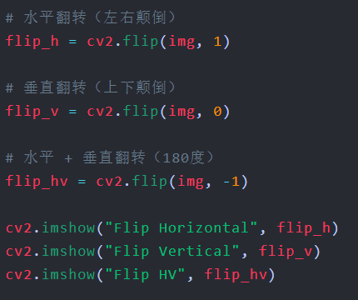
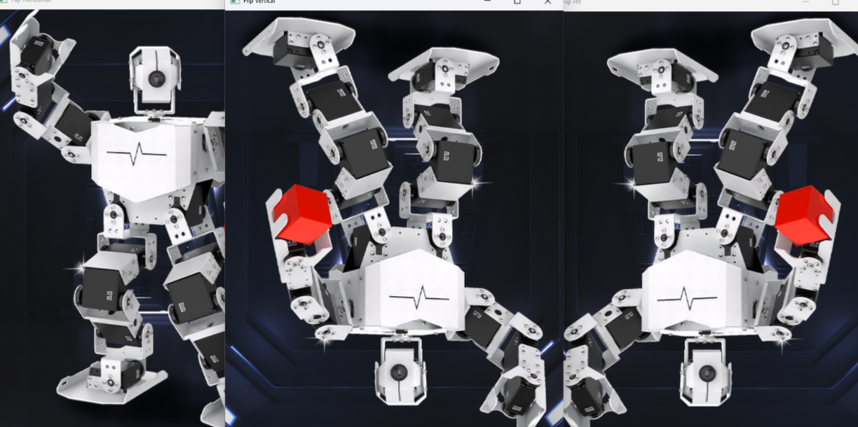
图像处理-图像翻转
cv2.flip(img, flipCode)

Slide 10
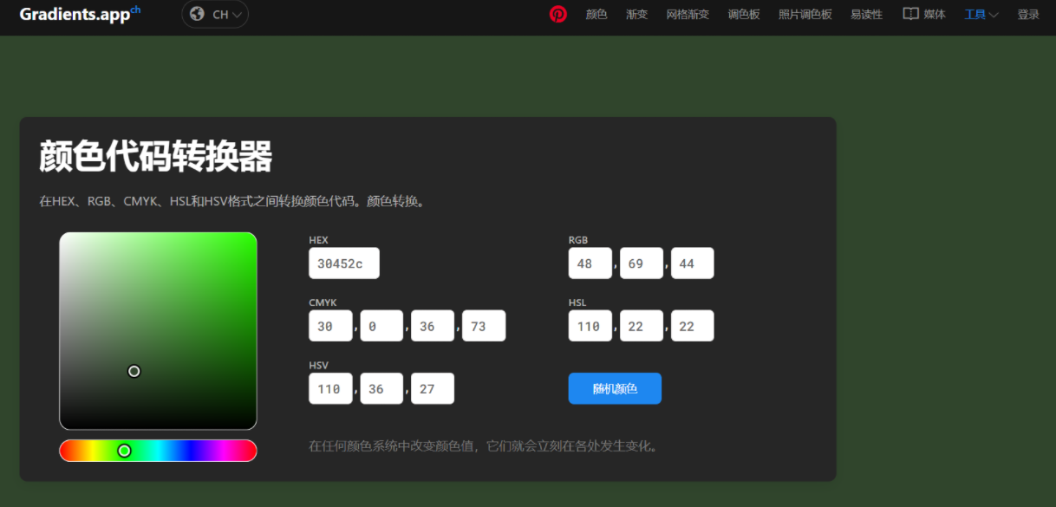
图像处理-颜色空间转换
颜色调试网站：https://gradients.app/zh/converter

Slide 11
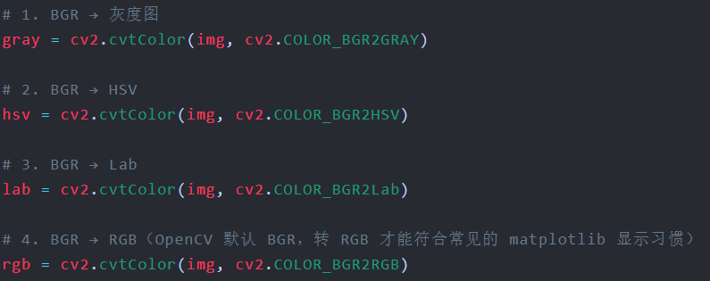
图像处理-颜色空间转换
在OpenCV中，图像默认是BRG格式（不是RGB），可以使用cv2.cvtColor(img, code)来进行颜色空间转换。

Slide 12
图像处理-颜色空间转换
Gray：灰度图，减少了颜色信息，只保留亮度。常用于边缘检测、特征提取、简化计算等。
HSV：色相-饱和度-亮度，常用于颜色检测（比如提取红色物体）。
H (Hue，色相)：0–179（在 OpenCV 中范围是 0–179，而不是 0–360）
S (Saturation，饱和度)：0–255（颜色的纯度，越高越鲜艳）
V (Value，明度/亮度)：0–255（亮度，越高越亮）
Lab：一种设备无关的颜色模型，颜色感知均匀。
L (亮度)：范围 0-100,表示从黑到白
A：范围 -128 到 +127,表示从绿色到红色
B：范围 -128 到 +127,表示从蓝色到黄色

Slide 13
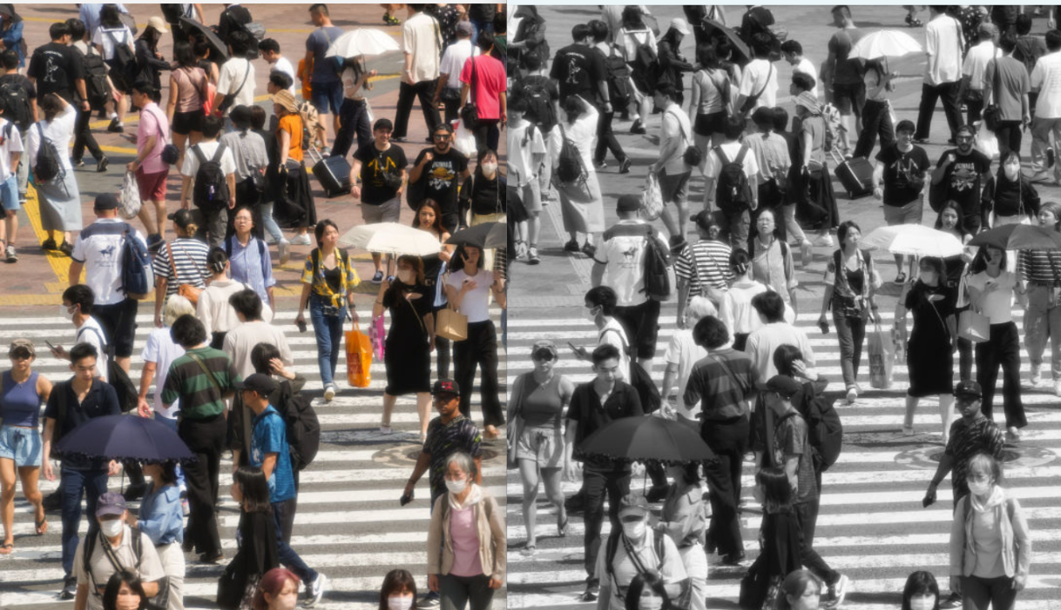
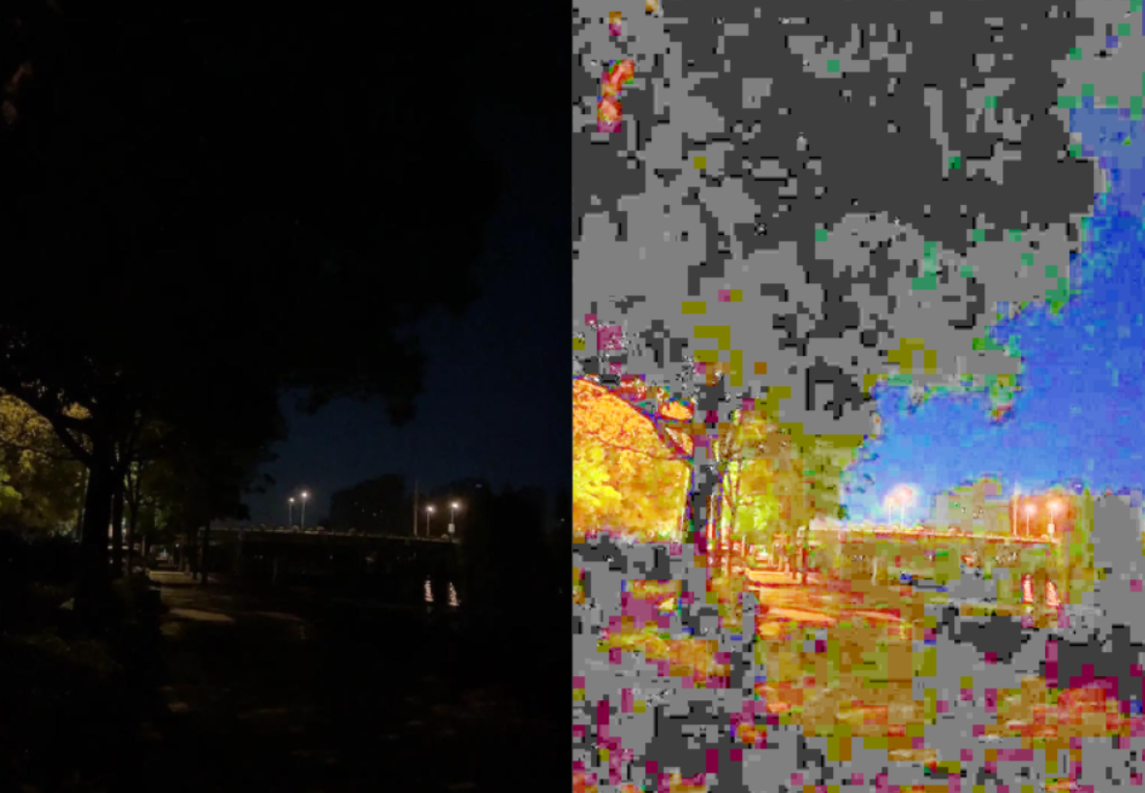
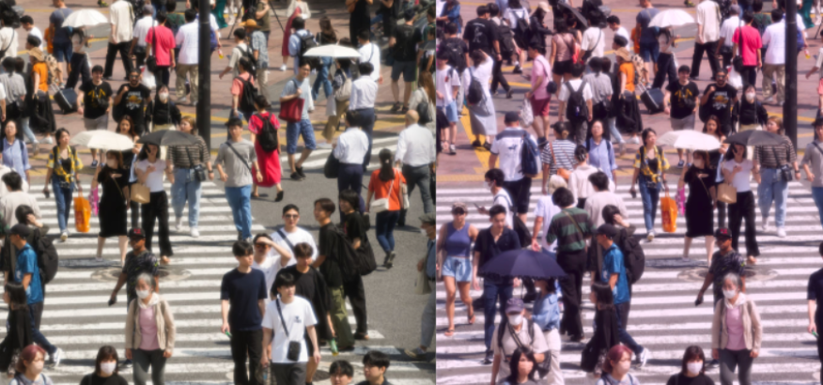
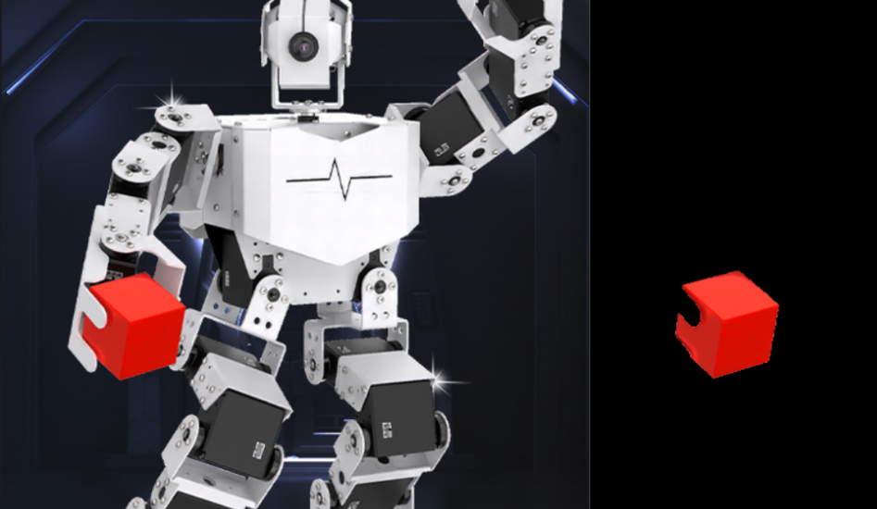
图像处理-颜色空间转换

Slide 14
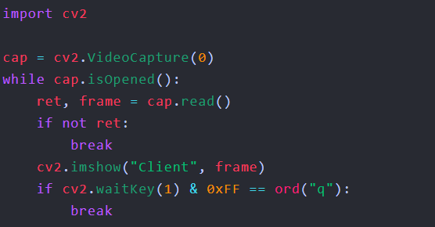
视频处理-打开摄像头
使用opencv打开摄像头十分方便，使用VNC连接机器人桌面，运行以下代码，即可打开机器人摄像头并显示拍摄画面。

Slide 15
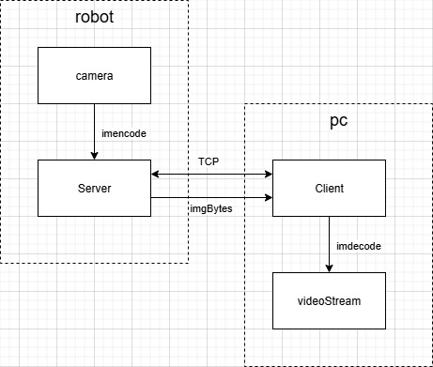
视频处理-分发摄像头画面
对于比较复杂的、计算资源消耗较高的图像处理操作，机器人自身硬件处理可能比较慢，我们可以使用电脑来进行处理。这时需要将机器人摄像头拍摄的画面分发给电脑。我们使用socket服务端与客户端来实现视频流分发与接收。

Slide 16
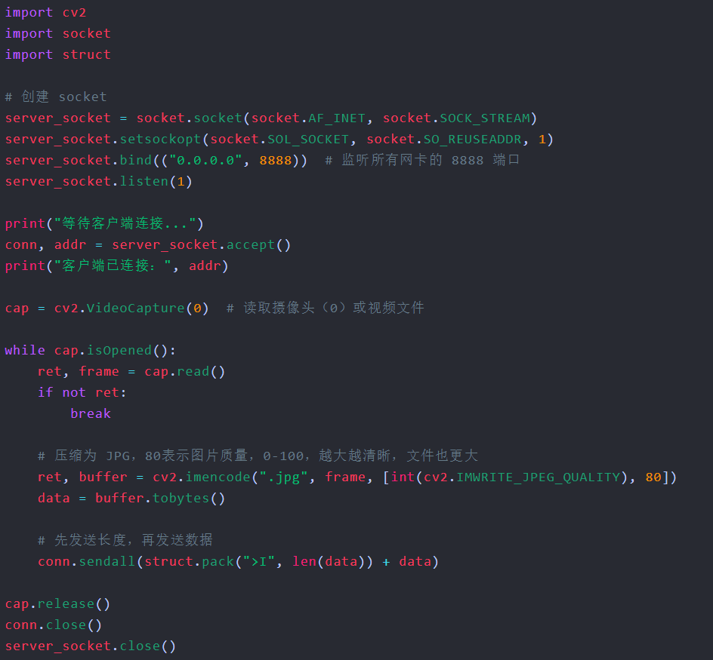
视频处理-分发摄像头画面
在机器人上运行服务端。如果端口冲突可修改。

Slide 17
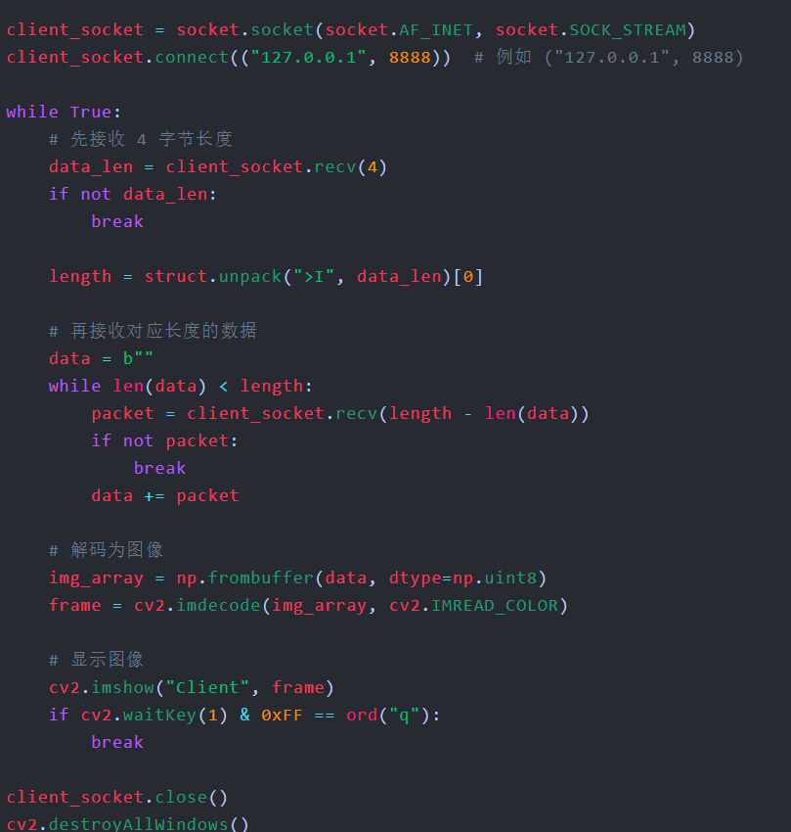
视频处理-分发摄像头画面
在电脑上运行客户端，注意将client_socket.connect(("127.0.0.1", 8888))中的ip改为机器人的ip地址。
服务端、客户端启动后就可以在电脑上看见机器人摄像头所拍摄的画面。

Slide 18
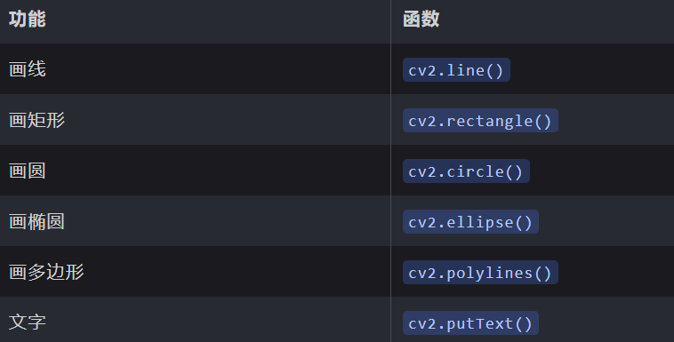
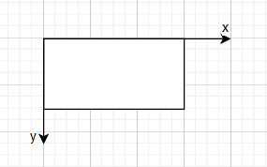
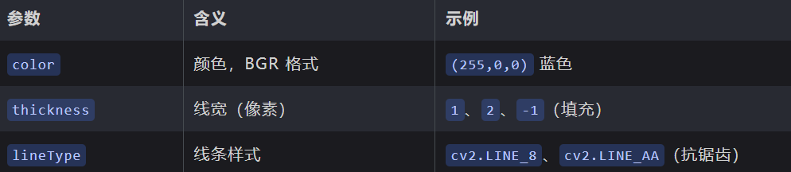
绘制图形
在Opencv中，图像显示坐标：以图像左上角为原点，水平向右为x轴正方向，竖直向下为y轴正方向。

Slide 19
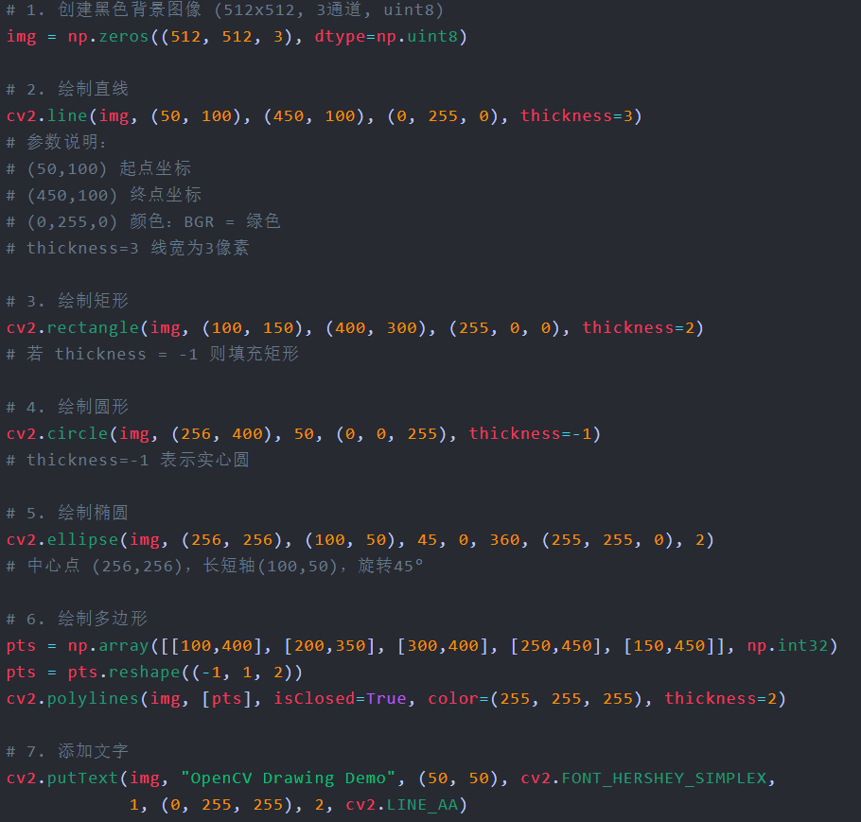
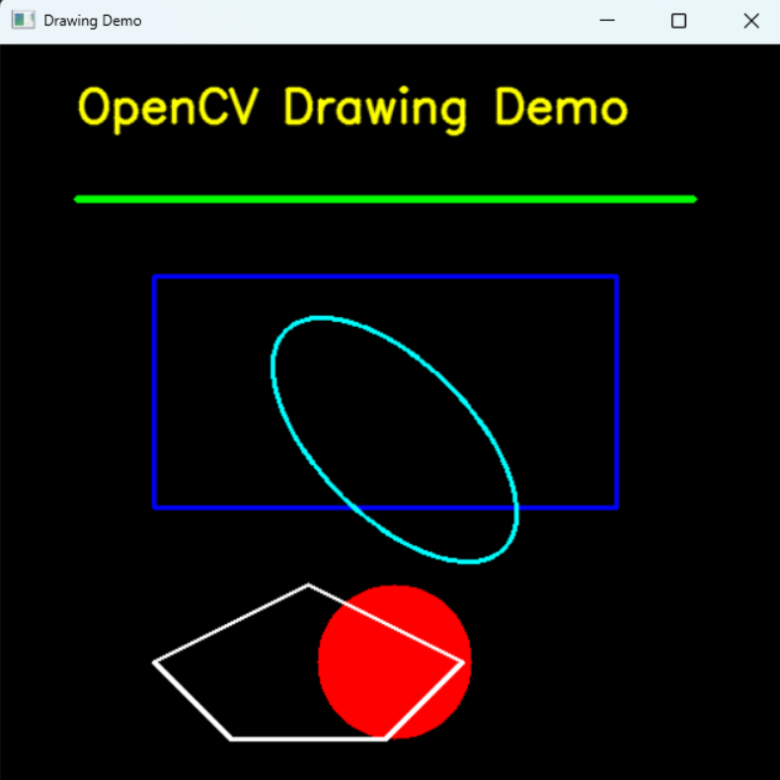
绘制图形

Slide 20
形状与轮廓检测
在计算机视觉中，轮廓（Contour）是指图像中连续边缘的曲线，它能有效地描述一个物体的形状和结构特征。
OpenCV 提供了非常强大的轮廓检测函数 `cv2.findContours()`，常用于以下任务：
形状识别（判断圆形、矩形、三角形等）
目标分割（检测物体区域）
测量与检测（计算面积、周长、位置）
图像特征提取（如边缘点、边界框）

Slide 21

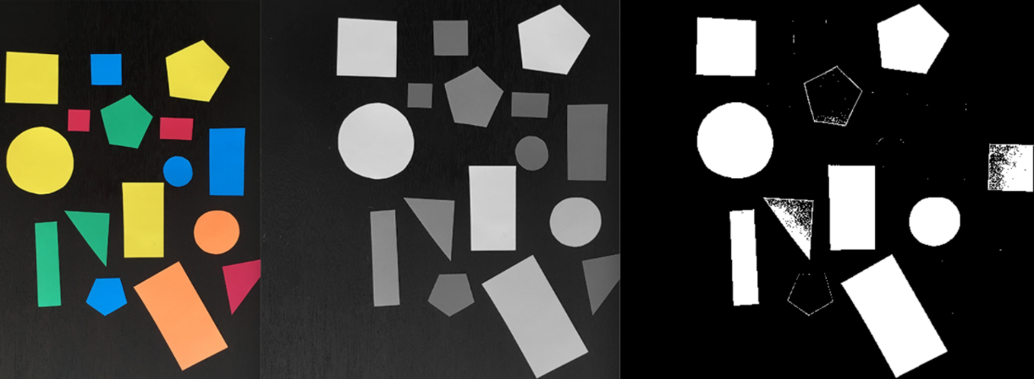
形状与轮廓检测-图像二值化
轮廓检测的前提是：黑白分明的二值图像（即只有 0 和 255 两种像素值）。因为 OpenCV 会在“颜色变化的边界”上寻找连续的像素点作为轮廓。
这一步中：
`cv2.threshold()` 把灰度图转为二值图；
白色（255）表示目标；
黑色（0）表示背景。

Slide 22
形状与轮廓检测-边界追踪
cv2.findContours()的核心任务是：从二值图中，沿着目标的边界像素连续地走一圈，把轮廓点记录下来。算法原理来自于 Suzuki & Abe 算法（1985）：从左上角开始扫描，遇到白点 → 判断它是否是新轮廓的起点 →若是，就开始沿边缘方向（顺时针）跟踪，直到回到起点为止。最终返回所有目标的边界点序列。
此时contours是一个“轮廓列表”，每个元素都是一个 numpy 数组，包含该轮廓的所有像素坐标点，这些点就是目标形状的边界：

Slide 23

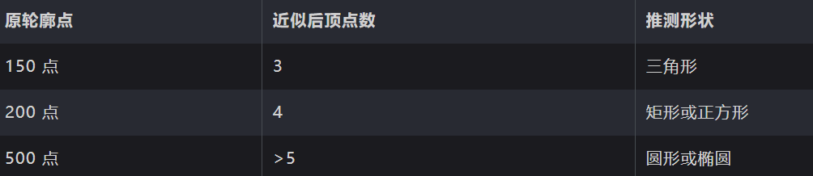
形状与轮廓检测-判断轮廓的形状
OpenCV 不会直接告诉你“这是个矩形”或“这是个三角形”，它只是告诉你这个轮廓的点在哪里。 形状判断是通过对这些点做几何分析得到的。
多边形拟合
轮廓往往包含很多噪声点，例如矩形的边缘可能有几十个点。为了方便识别，需要“简化”轮廓。
cv2.arcLength(contour, True)计算轮廓的周长；
epsilon是近似精度（比例越大，形状越粗糙）；
cv2.approxPolyDP()通过Ramer–Douglas–Peucker 算法对曲线进行“折线近似”；它会用更少的点（顶点）来表示同样的形状。

Slide 24
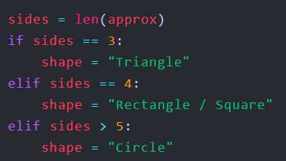
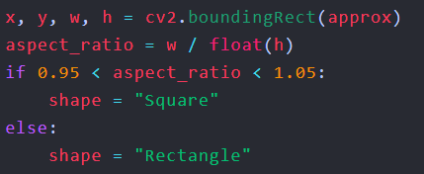
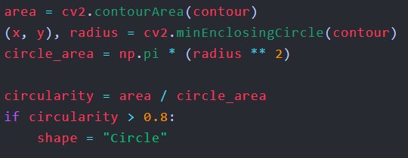
形状与轮廓检测-判断轮廓的形状
顶点数判断
根据 `len(approx)`（顶点数量）来判断形状。
判断正方形 vs 矩形
对于 4 个顶点的情况，需要进一步判断长宽比例。
判断圆形：面积比法
当轮廓点很多时（近似为圆），我们可以通过面积对比来判断。如果轮廓的面积与外接圆面积非常接近，说明它很“圆滑”，即为圆形。

Slide 25
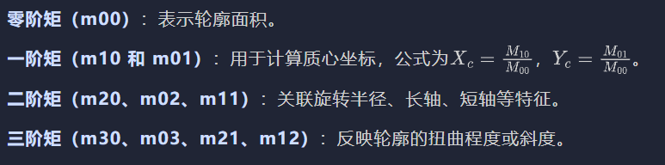

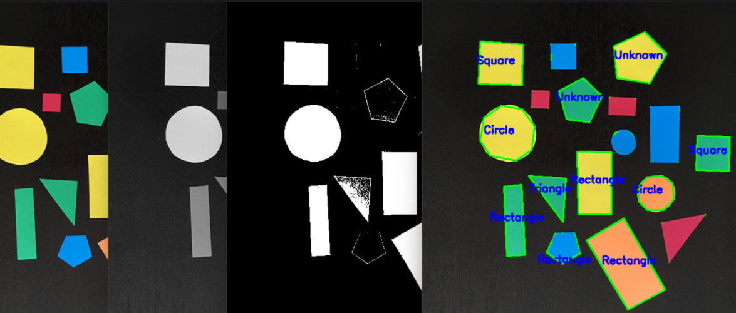
形状与轮廓检测-获取形状位置（中心点）
cv2.moments()可以用来计算轮廓的几何矩（moments），这些矩可以用来求取形心（质心）坐标。

Slide 26
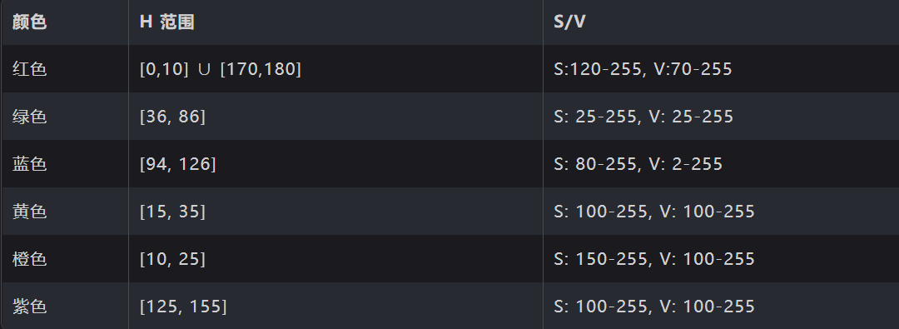
颜色识别
颜色识别是 OpenCV 图像处理中的一个核心应用，之前在`颜色空间转换`已经提及，它的本质就是：在 颜色空间（通常是 HSV）中筛选出特定颜色范围的像素区域。
在 HSV 空间中，红色、蓝色、绿色等颜色有相对稳定的“范围区间”，所以比直接用 RGB/BGR 更容易筛选。

Slide 27
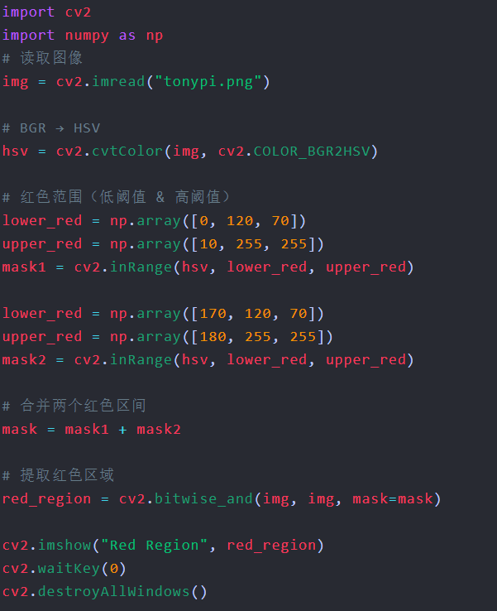
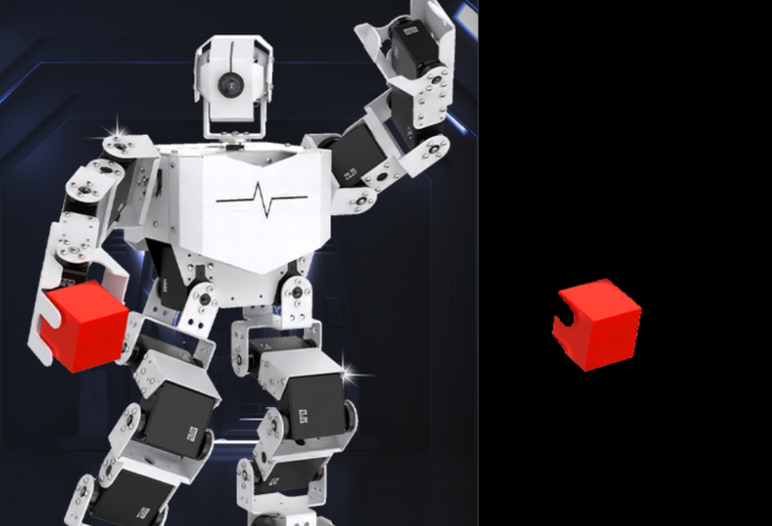
颜色识别-提取红色区域

Slide 28
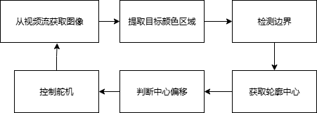
颜色识别-颜色追踪
机器人识别颜色追踪示例：

Slide 29
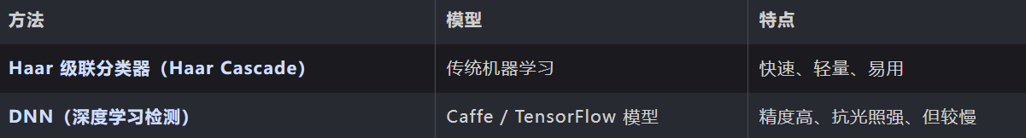
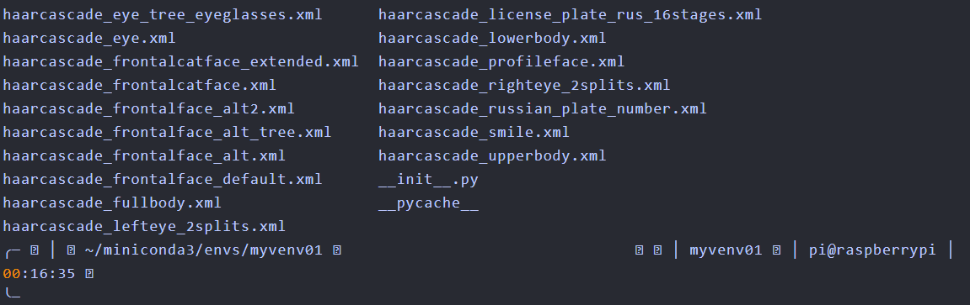
人脸检测
人脸检测（Face Detection）” 是 OpenCV 最常用、最经典的计算机视觉功能之一。它可以用于：摄像头实时人脸识别、拍照自动对焦、表情分析、身份验证等场景。
OpenCV 内置了人脸检测模型文件： `haarcascade_frontalface_default.xml`，你可以在安装目录下找到它，linux下执行：
ls /home/pi/.local/lib/python3.11/site-packages/cv2/data

Slide 30
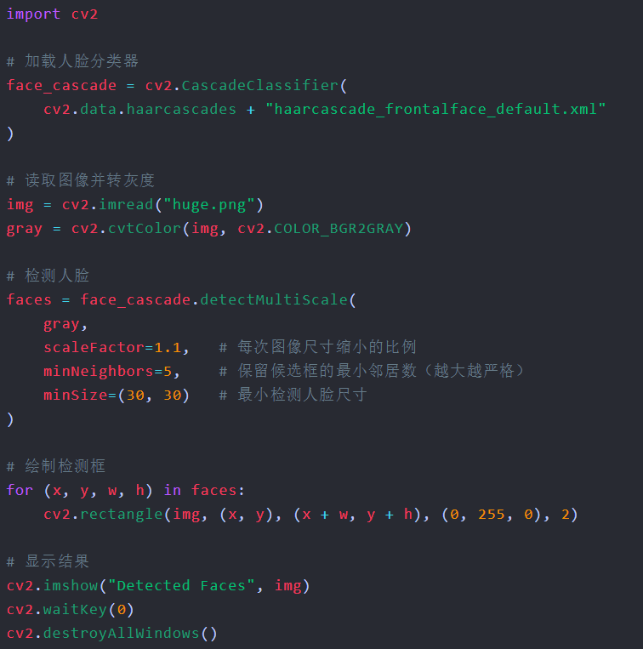
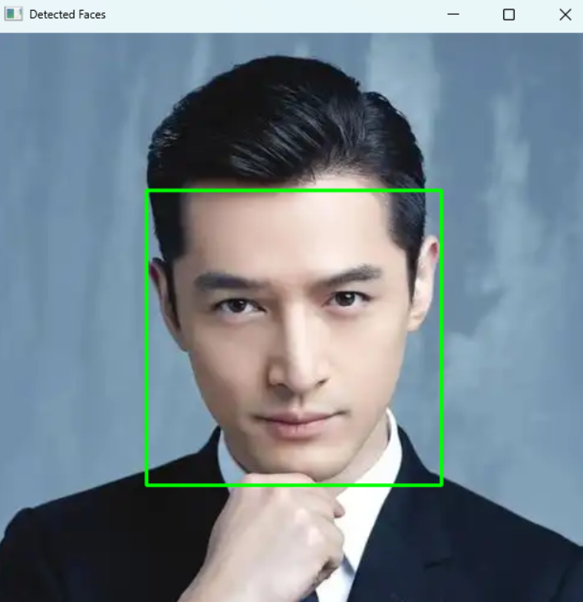
人脸检测
在代码中使用相对路径：
运行下面代码，可以看到图片中的人脸被绿色矩形框标出。

Slide 31
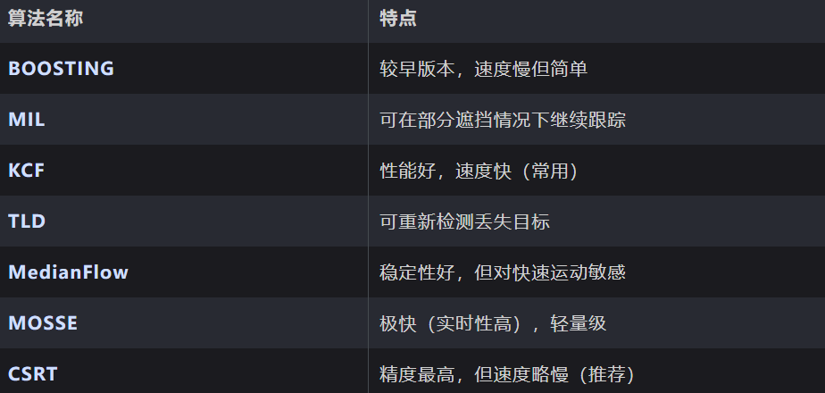
目标跟踪
“目标跟踪（Object Tracking）” 是计算机视觉中与检测密切相关的核心任务之一。它的作用是：在视频中持续追踪一个或多个移动目标（如人、车、球等）。
安装带有 tracking 模块的opencv版本：
pip install --upgrade --force-reinstall opencv-contrib-python==4.10.0.84
OpenCV 提供了多种跟踪算法，通过 `cv2.legacy.Tracker_xxx_create()` 来调用。

Slide 32
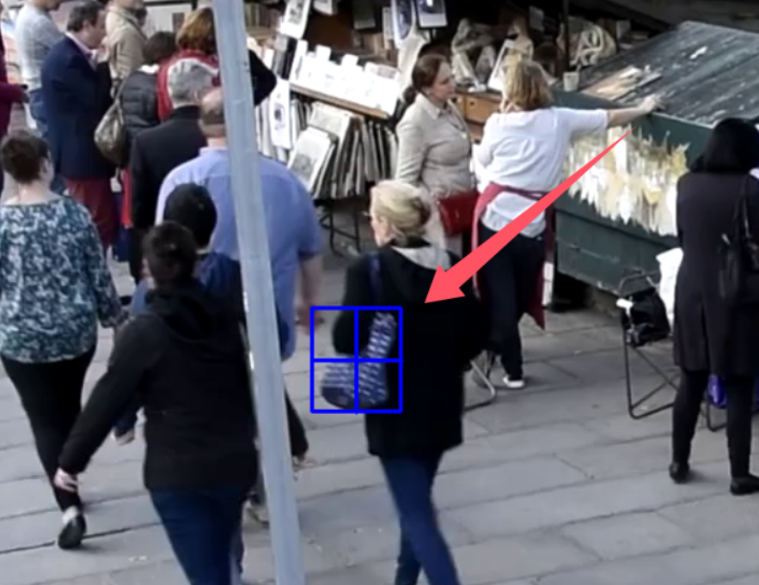
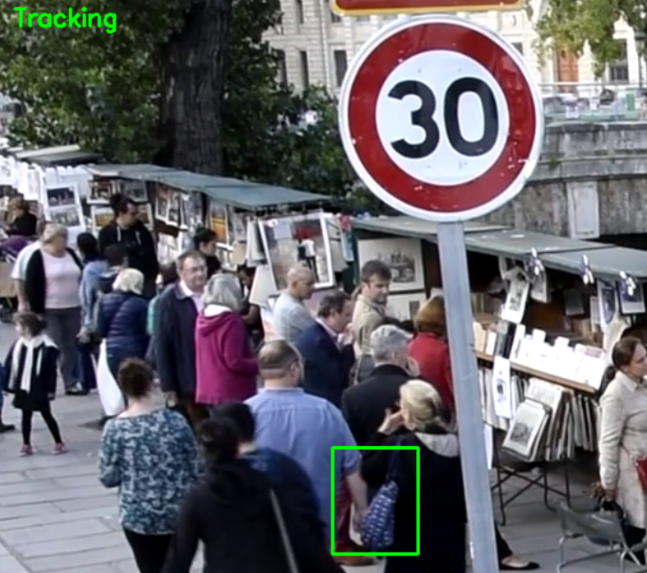
目标跟踪
示例使用了一段街道的视频作为视频流输入。运行下面代码，首先需要选取一个区域，作为跟踪的目标，按住鼠标左键，拖拽到合适位置，松开，选择需要追踪区域。

Slide 33
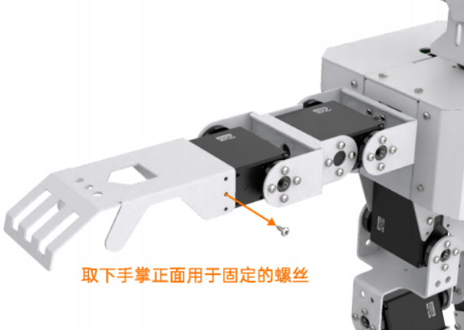
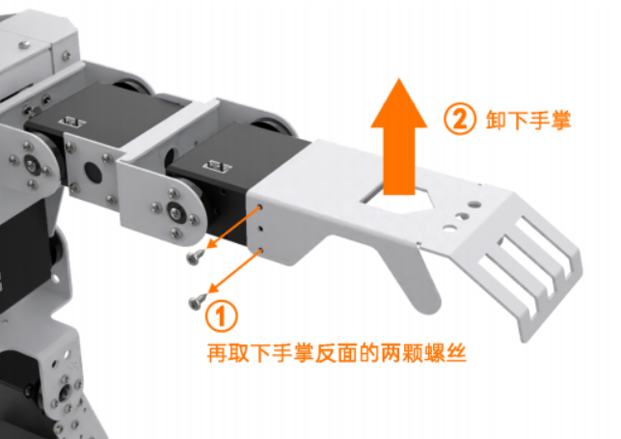
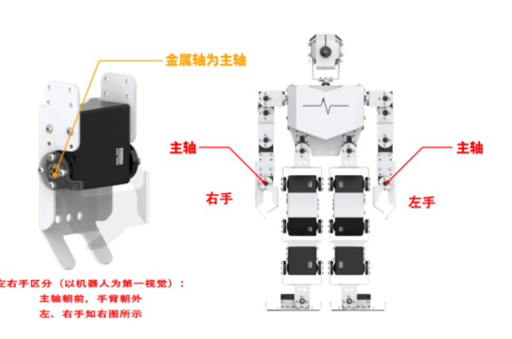
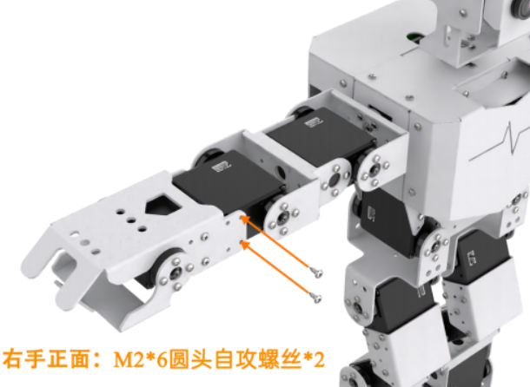
开合手掌安装

Slide 34
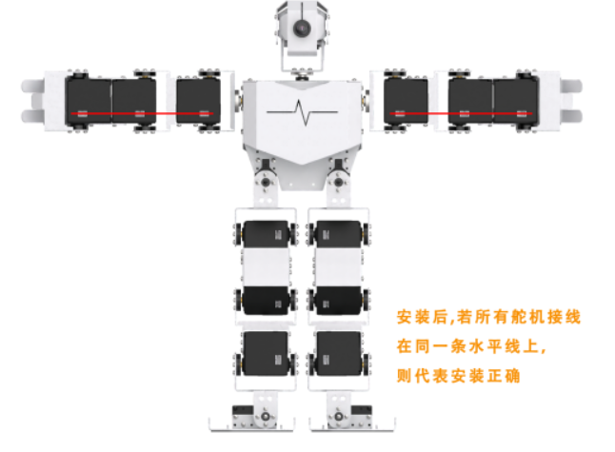
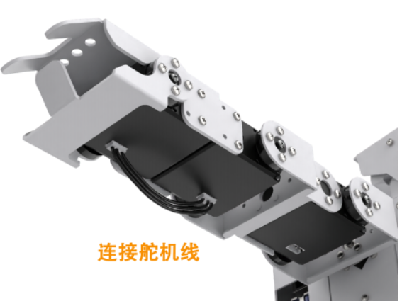
开合手掌安装

Slide 35

开合手掌安装-拆线
先将舵机螺丝拧下，然后将连接线缠绕螺丝刀一圈拔出即可。

Slide 36
练习
1. 运行本节课程代码。
2. 提出三个任何与本节内容相关的问题，并自行回答。
3.将代码和问题回答推送到github。

Slide 37
3
Opencv与机器人视觉
第3课 完

